Slide 1
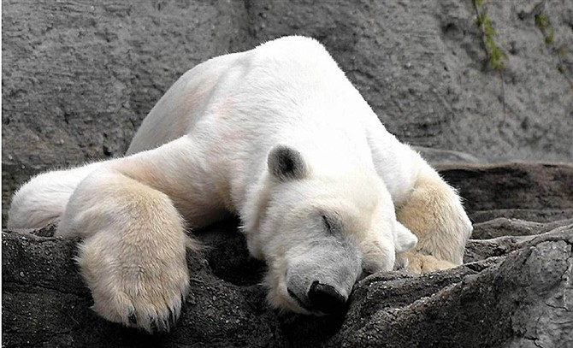
你被骗过吗？
哎！
唉！
哀！
潘然然

Slide 2
常见骗术
网络诈骗
银行诈骗
电信诈骗
街头骗术
受骗原因
城市套路深
我要回农村

Slide 3
（一）网络诈骗
案例1：
大奖诱惑，先交保险费
（定金、印刷费等等名
目）

Slide 4
某日，肖先生一上QQ就跳出一中奖信息：“腾讯QQ为感谢老用户的支持，特别随机进行抽奖，恭喜你获得一台三星的笔记本电脑和5000元现金。”肖先生忍不住好奇，点击进入中奖页面，该中奖页面与腾讯的页面一模一样，包括腾讯公司的注册地址、经营性网站备案信息等，并有获奖用户奖项领取说明，而且时间为当天下午截止。

Slide 5
诈骗真相：诈骗者大多集中在某地上网，利用网络克隆某公司或者某官方网站的页面，假冒网站管理人员向网民发布虚假的中奖信息，以奖品手续费为借口欺骗受害人往他们指定的银行账户上汇款，数额从几十元到几千元不等。

Slide 6
案例2：
正规网站卖货，假支付宝“钓鱼”

Slide 7
襄樊农民许某在淘宝网看到一卖家有市场零售价2万多元的华硕笔记本电脑打拆价格只要3000元，许某多次比较后认为很划算，便立即拍下，但对方却告知，不能用支付宝交易，并通知他到另一个网站下订单，该网站很正规，而且支付方式跟淘宝网支付宝一样。于是许某填好网上银行卡信息后就提交了，结果系统显示“交易繁忙”，反复几次都不成功。

Slide 8
可还没等他下网，手机短信就提醒说，银行卡上个人消费5000元(网上支付)，许某立即联系卖家，卖家却说自己毫不知情。许某报案，警方查到钱在黑龙江被取走，目前案件正在查办，但警方坦言，侦破难度很大。

Slide 9
诈骗真相：
淘宝、易趣等正规网络购物网站上有不少类似产品，价格非常低，一般比正规产品低一半还多。这些产品要么是假货，要么是采取违法手段骗钱的。淘宝提醒，80%的被骗用户都是因为先付款才导致被骗，所以提醒用户一定要使用支付宝。同时，一定不要随便点击卖家提供的链接，特别是链接中的支付系统。

Slide 10
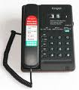
案例3：
要求安装软件，
骗取巨额话费

Slide 11
咸宁青年农民王某去年在家里装上了宽带，平时除了上网看新闻、看电影之外，王某还经常到不少成人网站去浏览。去年12月底的一天，王某又到了一个成人网站去浏览，网站却提示，要安装某软件才能够浏览图片和影片，并说此软件是一个下载软件，绝对安全，王某遂下载安装。过了一个月，王某收到一张5700元的巨额电话账单，上面显示，王某上月用了5500元的国际长途。

Slide 12

诈骗真相：
有些成人网站当你去浏览图片的时候，会被要求下载某一软件以观看图片或电影。其实，这个软件是一个拨号软件，等下载后运行这一软件时，电脑自动切断用户原来的本地网连接，并改用国际长途电话线路重新拨号上网，从而使用户在不知不觉中产生了巨额国际长途话费。

Slide 13
（二）银行诈骗
不法分子利用ATM机四种诈骗手段
一是冒用银行、卡组织等金融部门名义粘贴虚假信息，诱骗客户进行转账操作，诈骗客户资金。例如，有不法分子将假的银行服务热线及网址张贴在银行ＡＴＭ机上，诱骗客户在由于出钞口被堵而无法取钞时拨打这个电话号码或登录假的网址，

Slide 14


二是通过使用铁钩、镊子、胶带和假键盘等设施和工具，达到窃取客户银行卡与资金的目的。

Slide 15
三是在客户利用ＡＴＭ机取款时，有不法分子团伙通过故意与取款人搭话来分散取款人注意力，并设法盗取客户银行卡账户信息和密码或调换客户银行卡。

Slide 16
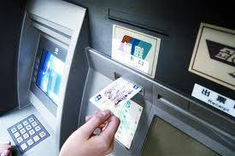
四是不法分子经常趁深夜在寂静、偏僻的地方作案，客户使用ＡＴＭ机取款时要高度警惕周围的环境。

Slide 17
常见的四种银行诈骗
1.盗银行卡信息
案例：今年8月，郑州警方在陇海路某银行ATM机点抓获一伙犯罪嫌疑人，他们在ATM机插卡口做手脚，盗取储户银行卡信息，并在ATM机上方安装针孔摄像头，偷窥窃取储户的密码信息。嫌犯落网后交代，他们通过盗取银行卡信息及密码后制作伪卡，进而盗取银行卡资金。今年海口警方破获了3起复制银行卡欺诈案件。

Slide 18
警方揭秘：
对于银行卡诈骗，警方提醒，第一，要设置复杂密码，不要用生日日期或者电话号码作为密码，防止被不法分子破译;第二，防范密码被偷窥，输入密码时用另一只手遮挡操作手势;第三，不泄露密码，不要向任何人透露密码;第四，要提防自助设备非法改装。在刷卡进门禁以及在ATM上操作时，要留意上面是否有多余的装置或摄像头，ATM密码键盘是否有改装痕迹。

Slide 19
2.“高额度消费”诈骗
案例：事主收到陌生短信提示：“××银行提醒您：您于×月×日在××商场消费8000元，请于二日内到网点缴费，逾期将会从您账户扣除，咨询电话;××××××××。”

Slide 20
警方揭秘：
由于涉及到莫须有的消费通知，担心的事主拨打短信中提供的电话后，对方自称××银行客户服务中心，要事主持银行卡到ATM机进行操作，随后，对方在电话里指示骗子在ATM机输入密码进行所谓的“查询、设置‘防火墙’”等操作，骗事主将存款转到骗子账户上。

Slide 21
警方提醒：
在收到这种短信后，事主应先留意发送短信的号码，查看是否为银行的客服热线号码，以此来判别信息真伪，也可以拨打银行的客服热线进行咨询，但是切勿拨打信息中提供的所谓“咨询电话”，以免受骗。

Slide 22
3.假冒汇款名义诈骗
案例：11月7日，郑州的林某正准备给生意合作伙伴汇款时，突然接到一个短信“我那个账号不能用了，请把钱汇到××银行;账号：××××××，谢谢!”林某误以为真，正准备将钱存进去时，正好接到生意伙伴的电话，才知道根本没有此事。

Slide 23
警方揭秘：
嫌疑人先发送诸如“您好!请把钱汇到××银行;账号：××××××，谢谢!”之类的短信，事主误以为是商业伙伴或债权人的短信，即按要求把款项汇到某指定账户，再去核实，后悔莫及。接到此类短信，不回应不理睬就行，也可与收款方核实。

Slide 24
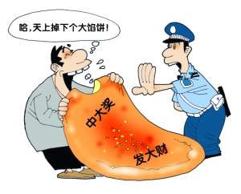
电信诈骗

Slide 25
九种电信诈骗

Slide 26
骗术一：
冒充警察办案，恐吓受害人涉嫌洗钱实施电话诈骗。犯罪分子冒充外地公检法机关人员打电话给受害人，谎称在办案中发现用受害人身份证开户的银行卡涉嫌为犯罪分子洗钱， 需将以其身份开户的所有银行账户冻结，进而要求受害人将存款转入骗子指定的所谓安全账户，以达到诈骗的目的。

Slide 27
骗术二：
冒充受害人亲友生病或出车祸实施电话诈骗。犯罪分子打电话让受害人“猜猜是谁”，然后便冒充其外地朋友或同学与其攀谈，并慌称近日要来受害人处游玩。第二天再次拨打受害人电话，以在高速公路出车祸或在来沈途中生病等为由向受害人借钱，诱骗受害人向其指定帐户汇钱。

Slide 28
骗术三：
虚构购车退税实施电信诈骗。犯罪分子以税务局、财政局或者车管所的工作人员名义，通过电话或者短信联系受害人，告知其购买的汽车等高档商品可以退税，要求当事人先交纳一笔“手续费”。并让受害人按照要求通过ATM柜员机操作退还税额，转走受害人银行卡存款。

Slide 29
骗术四：
虚构绑架受害人子女实施电话诈骗。犯罪分子给受害人打电话，慌称其子女被绑架要求向指定账户汇钱赎人，并播放“其子女”在电话中呼喊求救，受害人往往因惊慌失措，救子心切而上当受骗。

Slide 30
骗术五：
冒充银行，虚构银联卡消费实施电信诈骗。犯罪分子通过电话或短信联系受害人，告知其在外地商场刷卡消费若干，随后又谎称银联卡可能被盗刷，并提供所谓的“某某市公安局”报警电话。骗子同伙冒充警察要求当事人到银行卡上存款转至指定“安全”账户，骗走钱财。

Slide 31
骗术六：
虚构电话欠费实施电话诈骗。犯罪分子假冒电信运营商用语音电话联系当事人，告知其身份证被盗用并注册了电话卡，现已大额欠费。并要求对方向“某某市公安局”报案。随后同伙冒充警察诱骗当事人说出银行卡账号和密码，转账骗走当事人银行卡上的存款。

Slide 32
骗术七：
虚构“中奖”信息实施电信诈骗。犯罪分子通过电话、短信等方式谎称受害人中大奖，并以交税款、代办费等诸多名义，让受害人向其提供的帐户上汇款。

Slide 33
骗术八：
虚构办理免担保贷款实施短信诈骗。犯罪分子通过短信方式发布免担保贷款信息，当受害人与对方联系后，对方会以交纳年利息、保证金、手续费、税款、代办费等借口，诱骗受害人向其提供的帐户上汇款。

Slide 34
骗术九：
假冒汇款或催还借款进行短信诈骗。犯罪分子通过群发短信，发送诸如“您好！请把钱汇到XX银行，账号XXX，谢谢！XXX。”之类的信息，受害人误以为是正准备汇款对象的短信，即按要求汇款。

Slide 35
街头骗术
息息相关

Slide 36
受骗原因

Slide 37
一般说来，受害人具有一些不良或幼稚的心理意识，是诈骗分子之所以能轻易得手的关键。通常，下面几种不良心理意识易被诈骗分子利用：（1）虚荣心理；（2）幼稚、不作分析的同情、怜悯心理；（3）贪占小便宜的心理；（4）轻率、轻信、麻痹、缺乏责任感；（5）好逸恶劳、想入非非；（6）贪求美色的意识；（7）易受暗示、易受诱惑的心理品质等等。

Slide 38
为什么各类骗术
总是防不胜防呢？

Slide 39

要有反诈骗意识，不要轻信好事，贪图便宜，避免因贪念或好奇心理作祟蒙受经济损失。，提高警惕
要注意避免个人资料外泄，对不熟悉的金融业务尽量不要在ATM机上操作，应到柜面直接办理。
要慎接陌生人的电话，当接到陌生人的电话，特别是冒充亲属、朋友的电话，凡涉及借款、汇款、存款、转款等事项时，要仔细分析对方的意图，经多方核实再采取行动。
接到上述电话、短信或不良信息，要主动向属地公安机关或电信监管部门举报，积极举报线索。

Slide 40
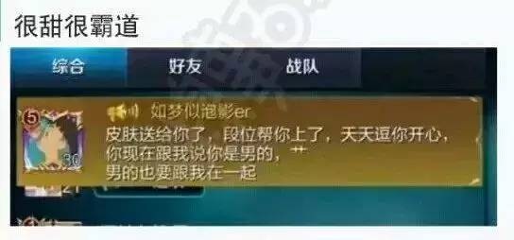

Slide 41
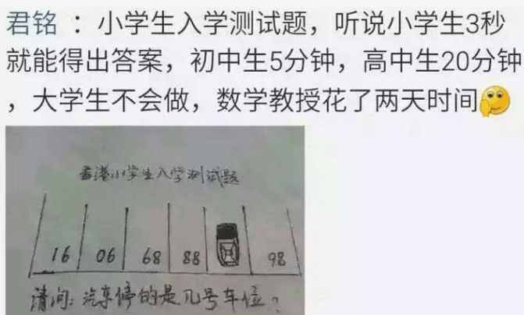

Slide 42
